Slide 1
Itss fait par samuel.lachance

Slide 2
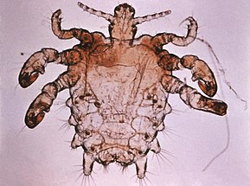
Morpion
Phtirius
pou du pubis
Quoique gênante, une infestation par les poux du pubis est rarement grave. Les piqûres faites par les poux du pubis provoquent de petites lésions à l'apparence bleuâtre. Ces piqûres sont accompagnées de démangeaisons, qui s'avèrent être plus importantes la nuit. Chez certaines personnes, les piqûres peuvent entraîner une réaction allergique sévère.
Creme lotions shampoings

Slide 3
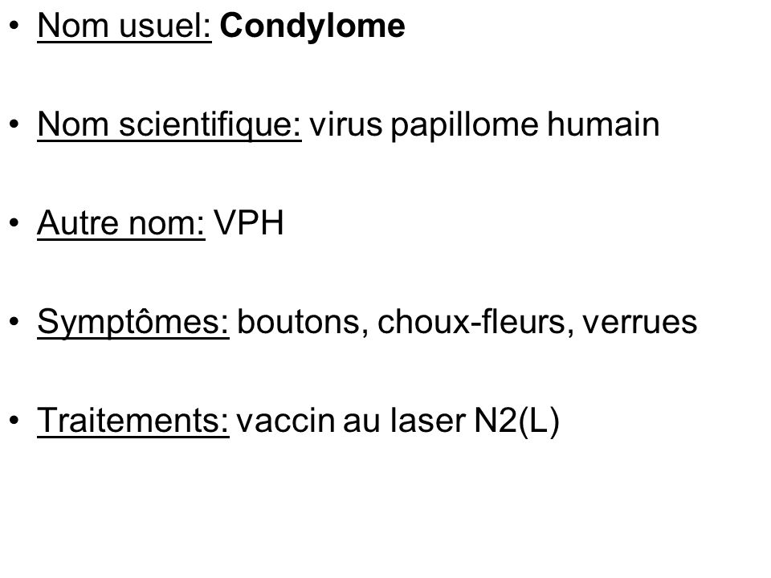
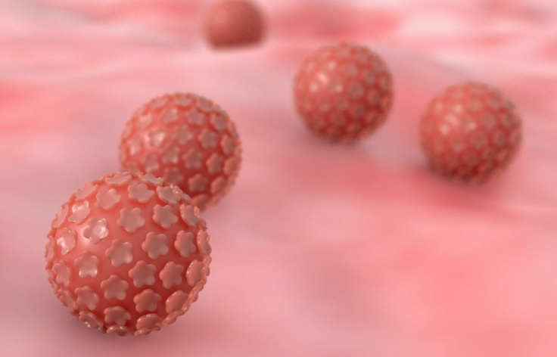
Vph
Papillomavirus humain
Le virus du papillome humain
Très souvent, les personnes infectées n’ont pas de symptômes. Une personne peut donc être infectée sans le savoir.
Azote liquide creme

Slide 4
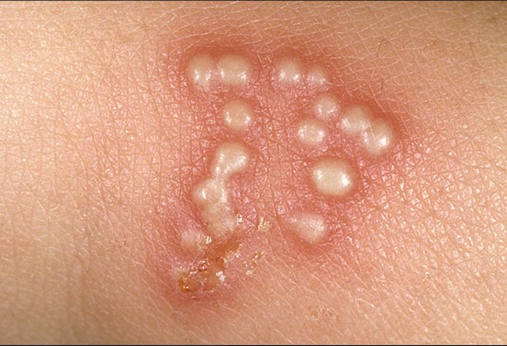
Vhs-11
Herpes
vésicules (petit soulèvement de la peau contenant un liquide clair) nombreuses aux régions génitales, anales ou encore aux fesses ou aux cuisses;
fièvre;
ganglions enflés au niveau de l'aine;
douleurs aux régions affectées;
symptômes semblables à ceux d'une grippe;
antiviraux

Slide 6
